Slide 1
增加轉場效果

Slide 2
點選照片或影片右上角的「 」

Slide 3
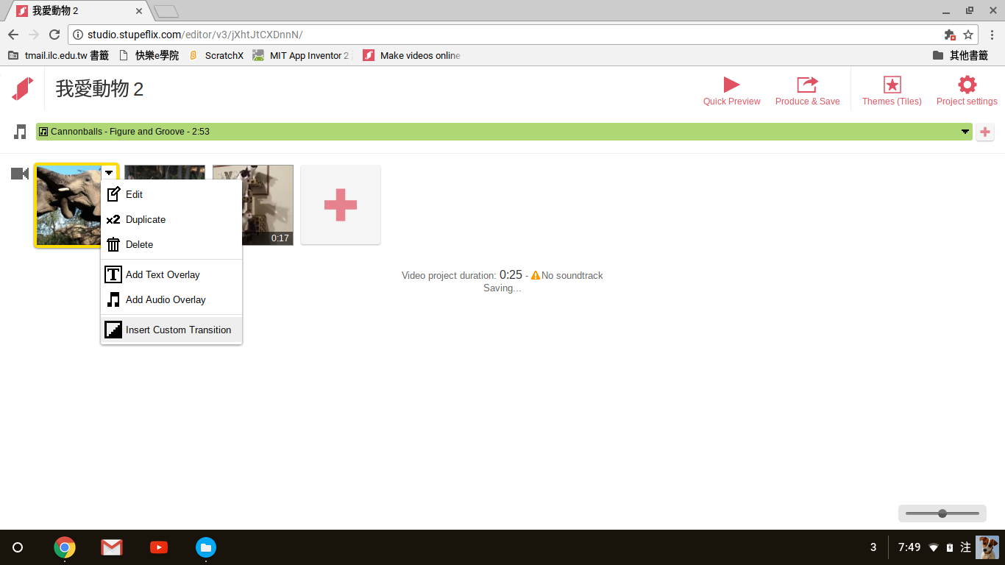
選擇「Insert Custom Transition」

Slide 4
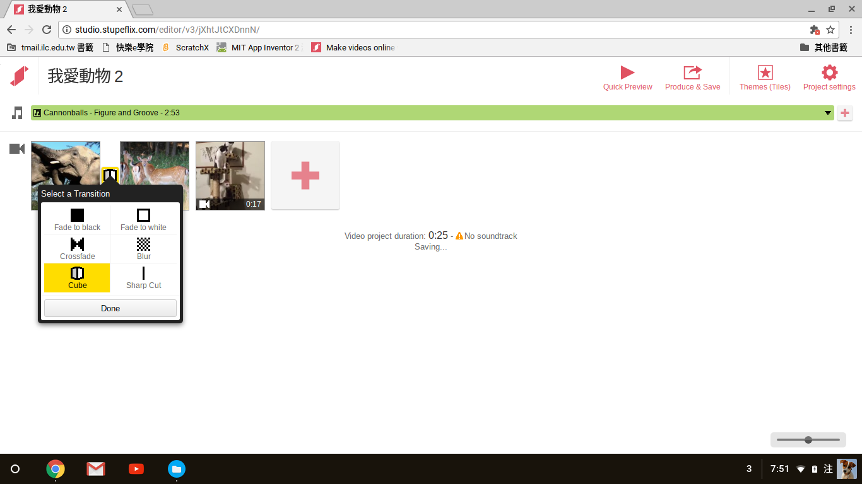
選擇轉場效果

Slide 5
點擊「Done」

Slide 6
轉場效果已加入

